Slide 1
Kontrolní otázky k dennímu výkazu
Ing. Martin Daněk

Slide 2
Co všechno se eviduje?
Činnosti související s výkonem práce při použití služebního vozidla nebo náhradního vozu.
Použití služebního vozidla pro soukromé účely.

Slide 3
Uzavření formuláře Denní výkaz
Do kdy je povinnost uzavřít formulář denního výkazu?
Ihned po ukončení práce/soukromé jízdy (neočekávám další jízdu).
Nejpozději následující pracovní den ráno před zahájením nového denního výkazu.
Jak mám postupovat, když jsem formulář uzavřel a potřebuji ho opravit?
Kontaktuji svého VOT a požádám ho o doplnění/opravu v denním výkazu.

Slide 4
Kontrola údajů v denním výkazu
Když zahajuji práci, co musím kontrolovat?
Výchozí nabízenou SPZ.
Adresu (umístění vozidla).
Jak mám postupovat, když jsou výše uvedené hodnoty chybné?
Neprodleně skutečnost nahlásím VOT, který zajistí opravu v IS.
Jaké další údaje je nutné kontrolovat?
Musím mít zaevidované všechny činnosti, které jsem v ten den realizoval.
Pouze ty, na které mně upozorní formulář, a které musím opravit.
Formulář s chybou nelze uzavřít.
Pořadí činností nemusí být dodrženo, důležitá je návaznost časů zahájení, ukončení a stav kilometrů.

Slide 5
Čerpání PHM
Jaké jsou povinnosti při čerpání PHM?
Vždy tankovat do plna!
Poslední jízda v roce musí být na Slovensku natankováno do plna (31.12.).
Před služební jízdou do zahraničí natankovat do plna (cílem je vyhnout se čerpání v zahraničí).
Jaké jsou pravidla pro použití PHM karty?
Lze čerpat pouze na kartu, která je v CZ k SPZ vozidla v SK k OZ přiřazena (výjimka je náhradní vůz).
Před potvrzením platby naťukat stav kilometrů do platebního terminálu!
Nelze čerpat na ČS, která není pro kartu schválená (seznam povolených ČS k dispozici na vyžádání na účtárně).
Co mám dělat, když mně PHM karta nevyhovuje kvůli dostupnosti nejbližší schválené ČS?
Požádám účtárnu o vystavení nové karty.
Které údaje na účtence se evidují v denním výkazu?
Čerpání PHM:
Adresa ČS
Čerpání litrů (včetně desetinných míst)
Částka (včetně desetinných míst, DPH a spotřební daně)
Stav tachometru
Ostatní výdaje PHM karta:
Pokud je na účtence kromě čerpání další výdaj (např. myčka), eviduje se hodnota s DPH odděleně od čerpání PHM.

Slide 6
Účtenky čerpání PHM
Do jakého termínu se předávají?
Všichni mimo Neubuz (OZ) nejpozději na prvním mítinku od ukončeného měsíce.
Všichni v Neubuzi nejpozději do 5. kalendářního dne po ukončení měsíce.
Komu se předávají?
Na účtárnu příslušné organizační jednotky DF Partner.
Na VOT, pokud je to v týmu takto sjednané, který to předá na účtárnu.
V jaké podobě se předávají?
Zvlášť za každý měsíc a vozidlo.
„Čerpání PHM“ na InfoPoint:
Nejdříve zkontrolovat, zda zobrazované údaje souhlasí s účtenkami.
Pokud nesedí, kontaktovat VOT a požádat ho o opravu.
Zkontrolovanou průvodku vytisknout a ze zadní strany nalepit účtenky podle termínu čerpání od nejstarších po nejnovější.

Slide 7
Účtenky s ostatními výdaji
Do jakého termínu se předávají?
Všichni mimo Neubuz (OZ) nejpozději na prvním mítinku od ukončeného měsíce.
Všichni v Neubuzi nejpozději do 5. kalendářního dne po ukončení měsíce.
Komu se předávají?
Na účtárnu příslušné organizační jednotky DF Partner.
Co je podmínkou pro proplacení ostatních výdajů?
Musí být schváleny řídícím pracovníkem a mít souvislosti s výkonem práce.
Nejsou součástí účtenky s čerpáním PHM.
Kde se evidují?
Ostatní výdaje se nikde neevidují.
Předkládají se na formuláři V16 Vyúčtování výdajů za hotové:
Účtenky nelepit, pouze připnout sponkou.
Formulář musí být podepsán pracovníkem a jeho nadřízeným pracovníkem.

Slide 8
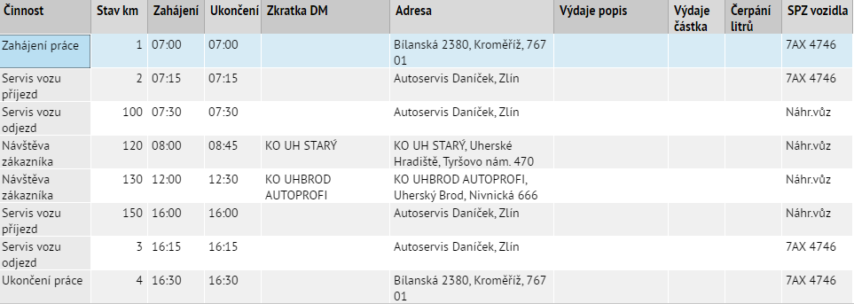
Náhradní vozidlo
Ve kterých případech je možné vykázat jízdu náhradním vozem?
Při jízdě vozidlem, které není v majetku DF Partner (např. zapůjčený vůz v servisu).
Pokud OZ nevidí v denním výkazu SPZ svého vozidla – neprodleně informuje VOT.
Jak se postupuje v případě potřeby čerpat PHM?
Použije se firemní karta/hotovost a čerpání se zaeviduje vůči „Náhr.vůz“.
Jak se zaeviduje jízda náhradním vozem pouze v určitou část dne?

Slide 9
Změna vozidla (SPZ)
Přes jaké činnosti se vykáže změna SPZ?
Servis vozu příjezd (původní SPZ).
Servis vozu odjezd (nová SPZ).
Co se musí udělat před příjezdem a ihned po odjezdu?
Ve vzdálenosti do 20-ti kilometrů od místa servisu:
Před příjezdem natankovat do plna.
Po odjezdu natankovat do plna.
Před odjezdem si vzít PHM kartu přiřazenou k SPZ vozidla.

Slide 10
Realizace vratek a plánogramů
Proč je nutné tyto aktivity evidovat odděleně od návštěvy zákazníka?
Protože potřebujeme vyčíslit náklady na tyto aktivity odděleně.
Vykážou se pouze centrálně nařízené vratky nebo významné změny plánogramů.
Řešení drobných reklamací (cca do 10-ti minut) se vykážou jako návštěva.

Slide 11
Pracovní nepřítomnost (dovolená, nemoc)
Evidují se v denním výkazu?
Celodenní dovolená ani nemoc se neevidují, protože se řeší v rámci personální agendy.
Pokud došlo k částečné nepřítomnosti (např. půl dne práce a půl dne nemoc), zaeviduje se jako soukromá jízda.
Kdy se odesílá formulář denní výkaz?
Pokud došlo k částečné nepřítomnosti z důvodu nemoci, neprodleně poté, co to bude možné.
Pokud došlo k částečné nepřítomnosti z důvodu dovolené, nejpozději následující pracovní den.
Pokud k žádné činnosti nedošlo, ani soukromé jízdě, formulář se nevyplňuje (např. celodenní dovolená bez použití služebního či náhradního vozidla).

Slide 12
Soukromá jízda v tuzemsku
Kdy si mohu vykázat soukromou jízdu služebním vozem?
Pokud mám povolení užívat služební vozidlo k soukromým účelům!
Před zahájením práce, při přerušení práce během dne, po ukončení práce.
Celý den o víkendu, statním svátku nebo dovolené.
Co všechno se při soukromé jízdě eviduje?
Pouze zahájení a ukončení (účel a adresa soukromé aktivity se neeviduje).
V případě potřeby je možné ještě vykázat čerpání PHM nebo ostatní výdaje PHM karta.
Ostatní činnosti vybrat nejde.

Slide 13
Soukromá jízda v zahraničí
Kdy mohu realizovat soukromou jízdu do zahraničí?
Pokud mám písemné povolení opuštění území registrace služebního vozidla od řídícího pracovníka!
Jak se postupuje při čerpání PHM?
Před zahájením soukromé jízdy do zahraničí natankovat do plna na firemní kartu.
Během zahraniční jízdy si čerpání PHM hradím ze svého.
Před ukončením soukromé jízdy ze zahraničí natankuji do plna ze svého.
Jinými slovy půjčuji si auto s plnou nádrží a vracím ho s plnou nádrží.
Eviduji v denním výkazu čerpání PHM, které si platím ze svého?
Neeviduji!

